Slide 1
Литература
6
класс
Тема:
В.А.Жуковский.
Баллада «Светлана».

Slide 2
ПЛАН УРОКА
1. Биография В.А.Жуковского.
2. Романтизм. Черты романтизма.
3. Определение жанра баллады.
4. Работа по балладе «Светлана».
Notes:
Пытались взаимосвязьвеществ

Slide 3
ФАКТЫ БИОГРАФИИ В.А.ЖУКОВСКОГО
Русский поэт, один из основоположников романтизма в русской поэзии, переводчик. критик.
Вспомним факты биографии:
Он был незаконнорожденным сыном А.И.Бунина и пленной турчанки Сальхи.
В 14 лет дебютирует в печати.
Занимается переводами (Гёте, Шиллера и др.)
Редактор журнала “Вестник Европы”.
В 1812 г. поступает в ополчение.
Близкий друг А.С.Пушкина.
Один из излюбленных жанров – элегия.
Notes:
Пытались взаимосвязьвеществ

Slide 4
РОМАНТИЗМ
Направление в литературе и искусстве в конце XVIII начале XIX века.
Представители романтизма стремились отразить в своём творчестве индивидуальное своеобразие, изобразить идеальных героев и свободные чувства.
Notes:
Пытались взаимосвязьвеществ

Slide 5
ЧЕРТЫ РОМАНТИЗМА
1) Интерес к сильной, исключительной личности.
2) Взгляд на жизнь “сквозь призму сердца”.
3) Интерес ко всему экзотическому, яркому, возвышенному.
4) Тяготение к фантастике, к смешению комического и трагического.
5) Мучительное переживание разлада с действительностью.
6) Стремление личности к абсолютной свободе, недостижимому идеалу в сочетании с пониманием несовершенства мира.
7) Склонность отражать бессознательную форму движения души (сон).
Notes:
Пытались взаимосвязьвеществ

Slide 6
В.А.ЖУКОВСКИЙ - РОМАНТИК
Особенности романтизма Жуковского можно рассмотреть на примере баллады «Светлана». Жанр баллады характерен для него как для романтика.
Баллада отражает часть романтического мышления – интерес к мистике, к фантастическому.
Notes:
Пытались взаимосвязьвеществ

Slide 7
БАЛЛАДА – ЭТО…
Баллада – это небольшое стихотворное произведение исторического, мифического и героического содержания.
Notes:
Пытались взаимосвязьвеществ

Slide 8
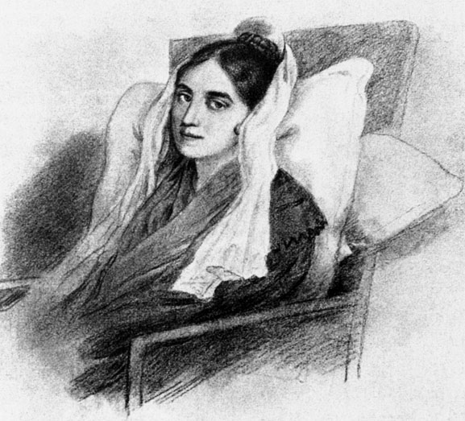
БАЛЛАДА «СВЕТЛАНА» В.А.ЖУКОВСКОГО
Баллада «Светлана» посвящена племяннице В.А.Жуковского Александре Андреевне Воейковой, урождённой Протасовой, и преподнесена автором в качестве свадебного подарка
Notes:
Пытались взаимосвязьвеществ

Slide 9
ПЛАН БАЛЛАДЫ
1. Светлана гадает.
2. Сон Светланы.
3. Поездка .
4. Приезд в «Божий храм».
5. Дорога к избушке.
6. В избушке.
7. Пробуждение от сна.
8. Обращение автора.
Notes:
Пытались взаимосвязьвеществ

Slide 10
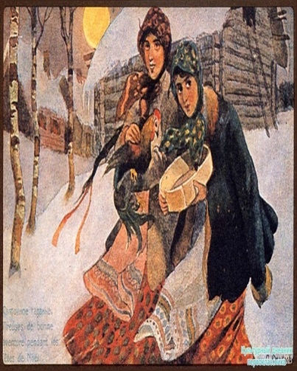
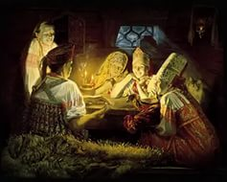
НАРОДНЫЕ ПОВЕРЬЯ - ГАДАНИЯ
Notes:
Пытались взаимосвязьвеществ

Slide 11
СВЯТКИ – САМЫЙ ВЕСЕЛЫЙ КРЕСТЬЯНСКИЙ ПРАЗДНИК
Notes:
Пытались взаимосвязьвеществ

Slide 12
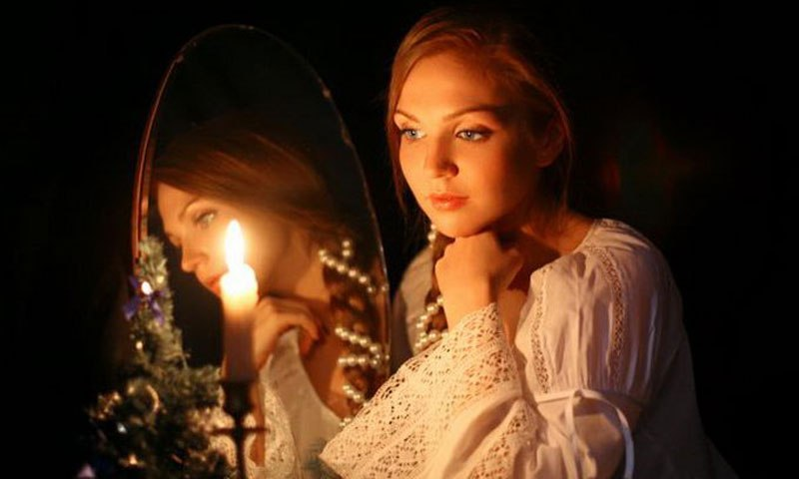
МОТИВ ОЖИДАНИЯ СУЖЕНОГО
Светлана погружена в раздумья о женихе, от которого «вести нет», и томится в разлуке с ним.
Notes:
Пытались взаимосвязьвеществ

Slide 13
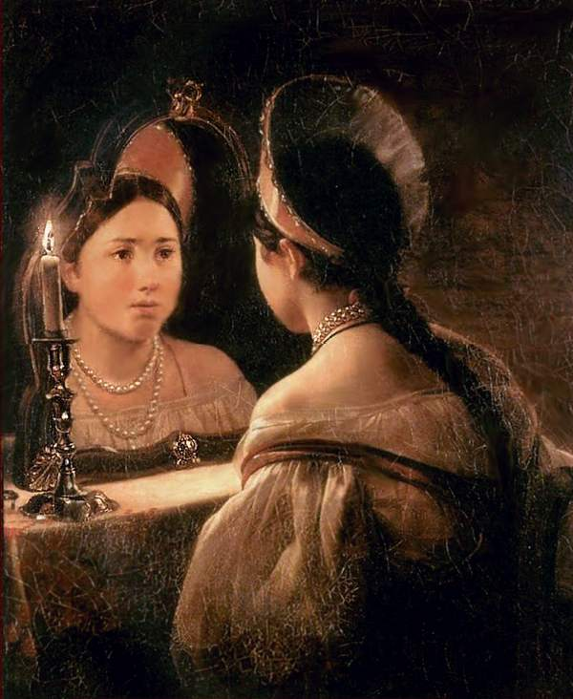
ЧЕРТЫ НАЦИОНАЛЬНОГО ХАРАКТЕРА
Молчалива
Грустна
Ждет своего суженого
Просит ангела-хранителя утолить ее печаль
Пытается заглянуть в будущее
Notes:
Пытались взаимосвязьвеществ

Slide 14
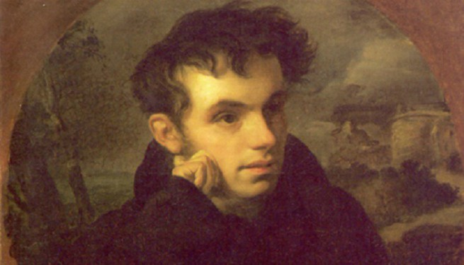
НОВАТОРСТВО ПОЭТА
Нарушает фантастические чары и меняет художественное время и пространство.
Понял характер человека: личность - неотрывная часть народа, а народ - совокупность личностей.
Показал национальный тип русской девушки.
Notes:
Пытались взаимосвязьвеществ

Slide 15
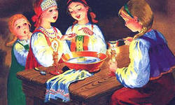
ОБРАЗЫ, СИМВОЛЫ И МОТИВЫ БАЛЛАДЫ
Традиция
Дорога – из сумерек в тьму
Птицы
Свет
Цвет
Новаторство
Дорога – через сумерки – к свету
Птицы: ворон, голубь, петух – все плохое – во сне
Свет – огонек веры в Бога
Цвет – несет эмоции
Notes:
Пытались взаимосвязьвеществ

Slide 16
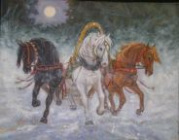
ПРОСТРАНСТВЕННЫЙ ОБРАЗ В БАЛЛАДЕ
дорога
жизнь
смерть
Notes:
Пытались взаимосвязьвеществ

Slide 17
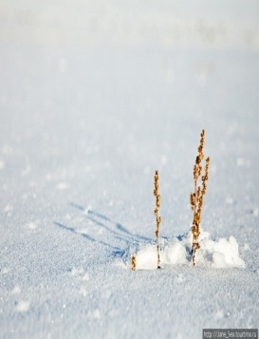
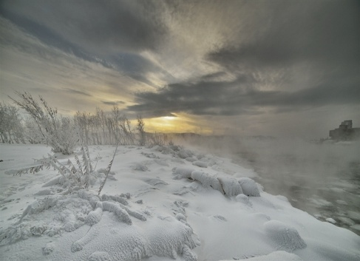
СРЕДСТВА ВЫРАЗИТЕЛЬНОСТИ
Степь, покрытая снегом
Вьюга, метель
Белое покрывало , белое полотно, саван, под которым лежит мертвец.
Игра демонических сил, злых мертвецов, бесов и ведьм
Notes:
Пытались взаимосвязьвеществ

Slide 18
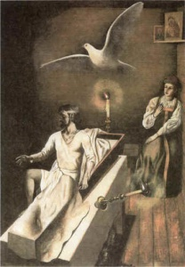
СВЕТЛАНА В БАЛЛАДЕ
Светлана со смирением и робостью молит о счастье.
В награду Бог спасает Светлану: во сне она видит, как к ней прилетел посланный Богом «белоснежный голубок», светлый дух, который защитил ее от мертвеца.
Notes:
Пытались взаимосвязьвеществ

Slide 19
ЧЕРТЫ РОМАНТИЗМА В БАЛЛАДЕ
1. Фантастически напряженный ход событий.
2. Драматизированный сюжет.
3. Противопоставление двух миров.
3. Мотив сна.
Notes:
Пытались взаимосвязьвеществ

Slide 20
ПОРАЗМЫШЛЯЕМ НАД БАЛЛАДОЙ
Какие романтические образы-символы встречаются в балладе?
Как вы думаете, почему героиней своей баллады В.А.Жуковский выбрал девушку-крестьянку?
Какими качествами национального характера русской женщины восхищается поэт?
Как вы думаете, почему для передачи сокровенных движений души В.А.Жуковский выбрал сон?
Notes:
Пытались взаимосвязьвеществ

Slide 21
СЛОВА В.Г. БЕЛИНСКОГО
«Жуковский – это литературный Колумб России, открывший ей Америку романтизма в поэзии..», - В.Г.Белинский
Notes:
Пытались взаимосвязьвеществ

Slide 22
ЗАДАНИЕ ДЛЯ САМОСТОЯТЕЛЬНОЙ РАБОТЫ
Прочитайте баллады В.А. Жуковского «Светлана» и «Людмила».
Сравните баллады «Светлана» и «Людмила».
Запишите свои выводы в сочинении «Две романтические баллады В.А. Жуковского».
Notes:
Пытались взаимосвязьвеществ

